Slide 1

大型软件设计
选题报告
2017HYAP01
罗溥晗 莫会民 章博文 毛文月 金千千 李泽雨 杨佳乐

Slide 2
CONTENT
需求定义
初始计划

Slide 3
需求定义

Slide 4

01
棋牌类游戏平台
以德州扑克为核心业务
2D图形界面
单机模式拥有强大的AI策略
支持联机模式，和其他玩家对战
德州扑克
具有拓展性，在原基础上开发新的游戏
用户系统，记录虚拟货币、各个游戏战绩等信息
平台

Slide 5
02
需求定义之
Z同学打开软件
用户基本使用场景
通过用户名和密码登陆，进入游戏大厅
选择创建一个牌桌
请设置您想创建的牌桌
菜单 | 选项
游戏类型 | ⭕德州扑克
选择玩家数 | ⭕4 ⭕5 ⭕6
选择模式 | ⭕人机 ⭕联机
选择难度 | ⭕简单 ⭕困难
房间密码
牌桌创建成功！

Slide 6
02
需求定义之
用户基本使用场景
B同学打开软件
W同学打开软件
通过用户名和密码登陆，进入游戏大厅
浏览游戏大厅中的牌桌
通过用户名和密码登陆，进入游戏大厅
可用牌桌 | 创始人 | 加入
Java | Z | ⭕
直接输入牌桌号Java进入牌桌
进入牌桌成功！ Or 人数已满！
点击按钮进入牌桌
进入牌桌成功！

Slide 7

03
需求定义之
进入牌桌，开始游戏
图形界面要素
扑克牌
筹码
玩家可选择的动作
各个玩家动作的历史记录
关于牌桌的信息
（例子源自<荒野大镖客>中的德州扑克)

Slide 8
04
需求定义之
单机模式中的AI策略
输入：所有玩家的动作序列、本玩家的手牌和牌面
输出：决策(加、跟、弃牌)

Slide 9
初步计划

Slide 10
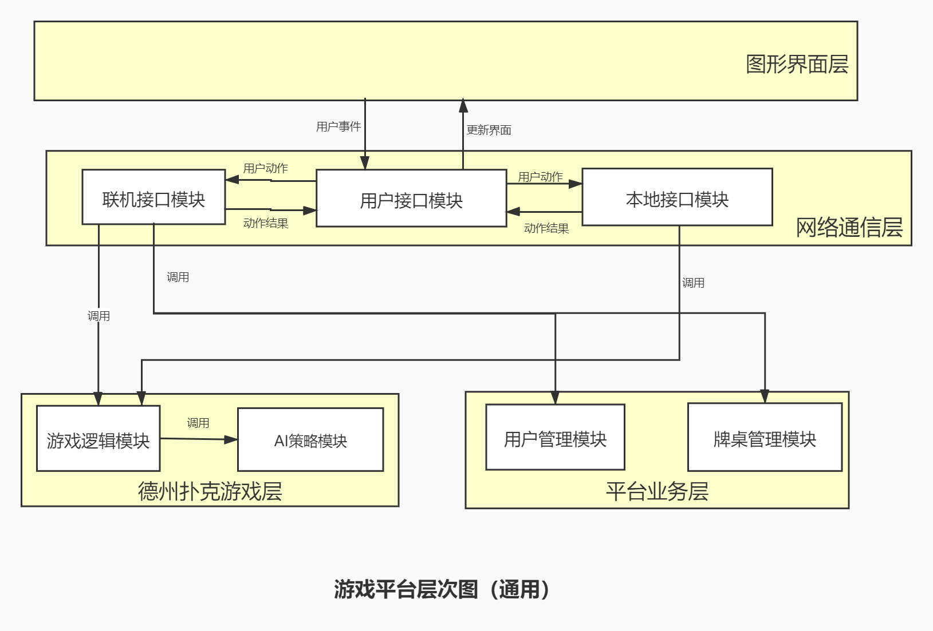
01
模块划分

Slide 11
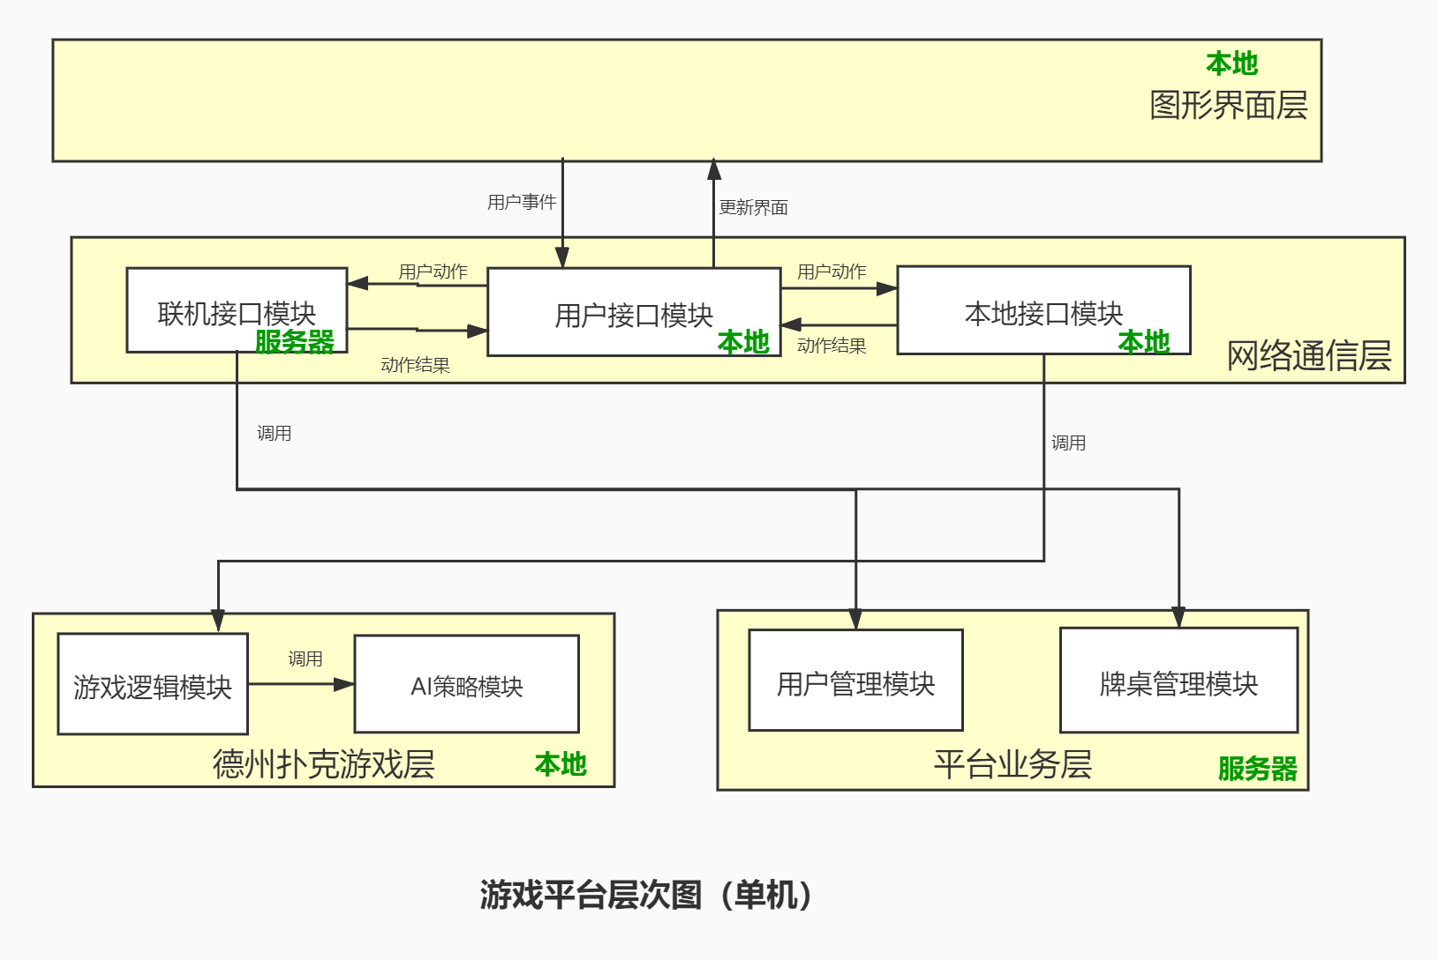
01
模块划分

Slide 12
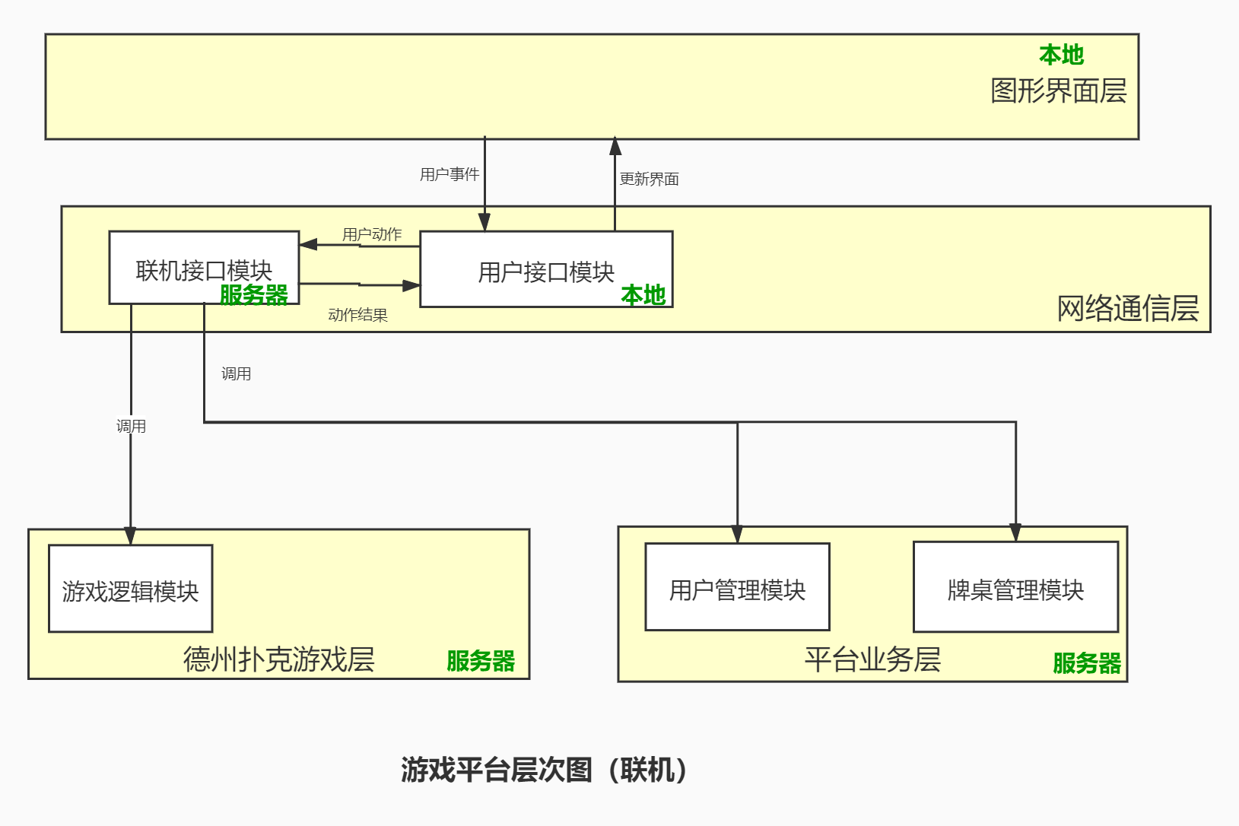
01
模块划分

Slide 13
02
6周计划
需求分析
详细设计
实现& 测试&修正 迭代
1.5周
1周
3.5周

Slide 14
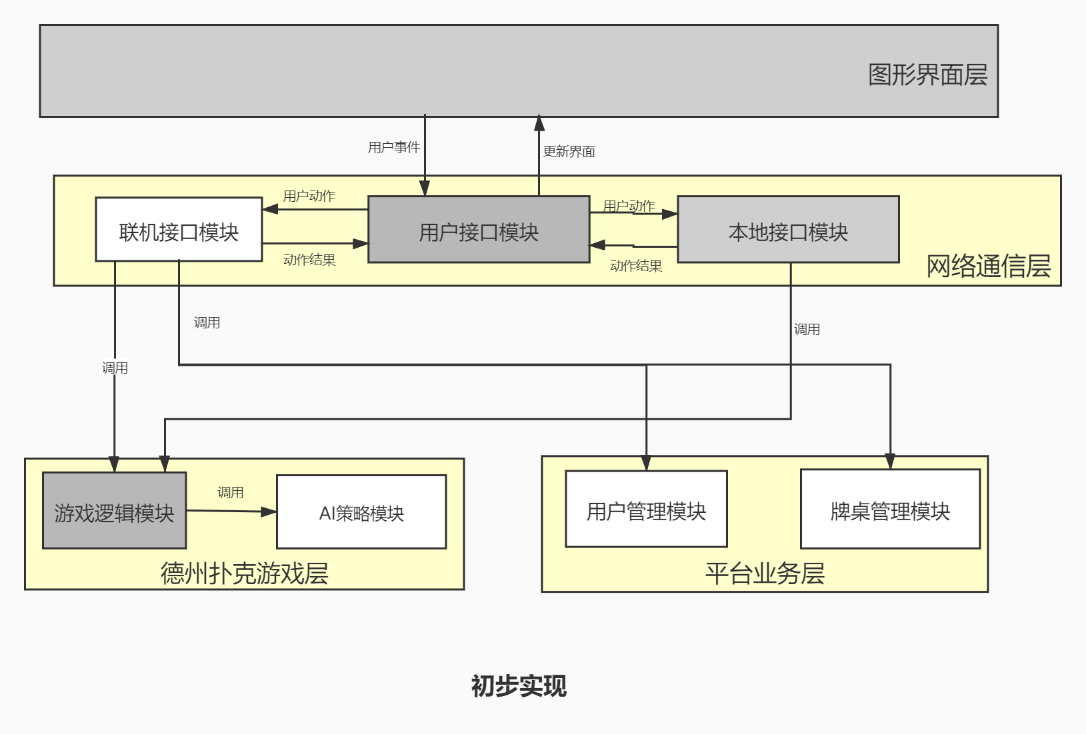
03
实现优先级
实现本地游戏

Slide 15
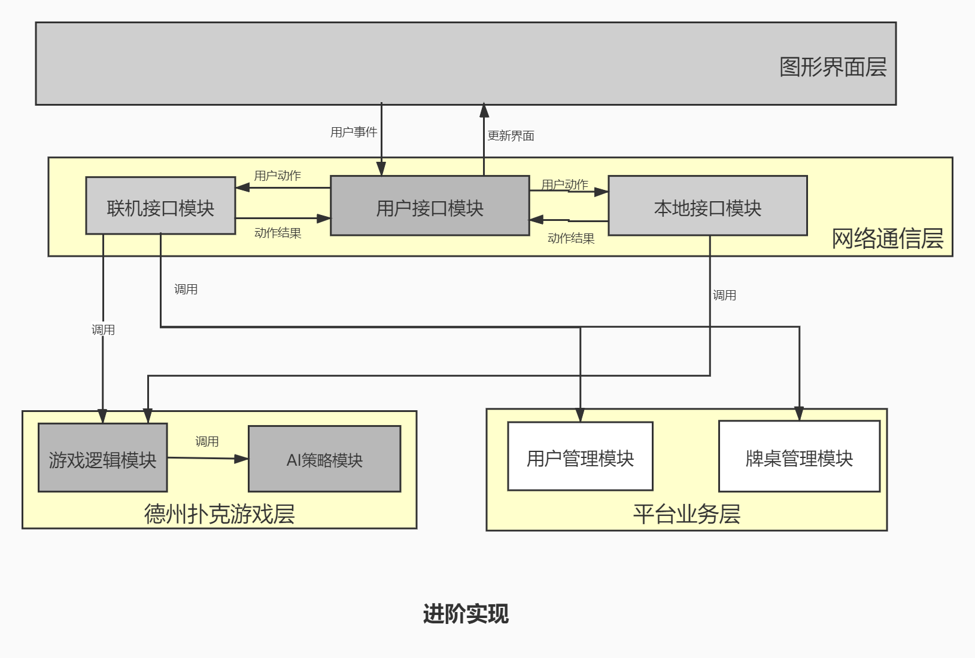
03
实现优先级
实现联机游戏+单机AI

Slide 16
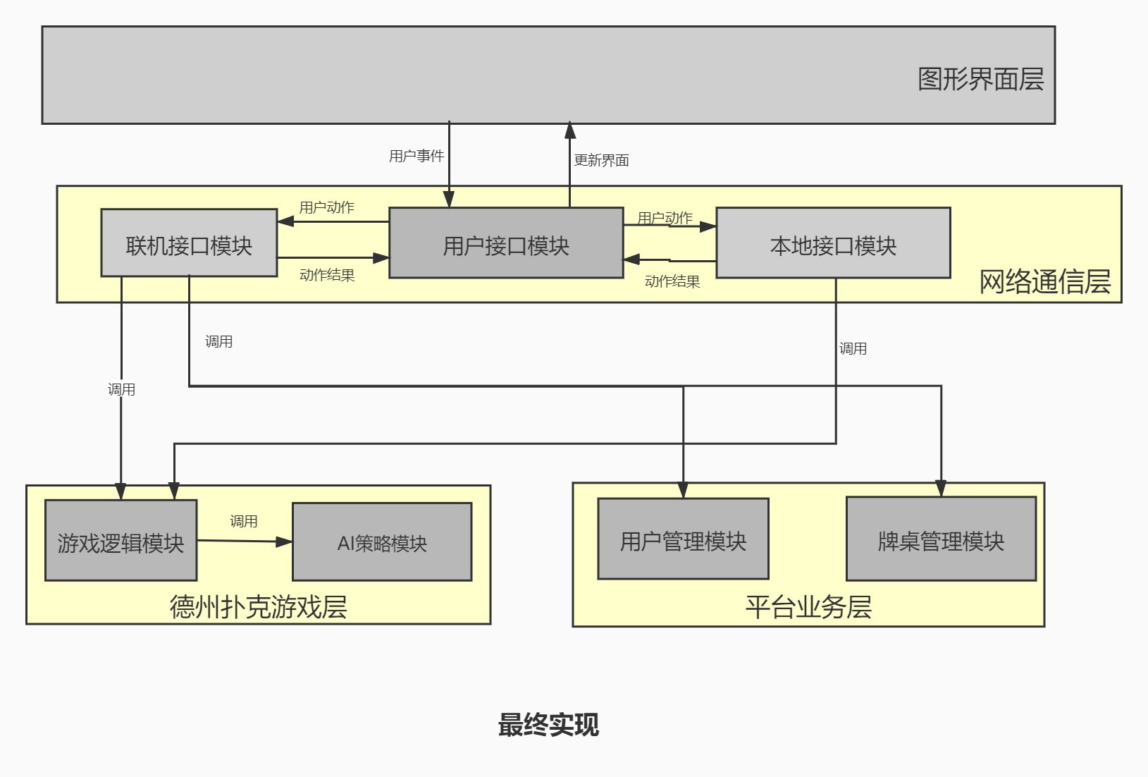
03
实现优先级
完善用户系统，整合

Slide 17
Thanks for your attention!
Any questions or suggestions?

